Slide 1
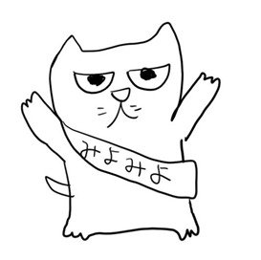
災害対策と課題 ～2024能登半島地震を経験して～
金沢市議会議員・看護師・保健師・防災士🔰
広田みよ
2024年

Slide 2
地震列島日本 国土面積は地球上の 約４００分の１だが、 地震や火山のエネルギー は地球全体の１０分の１！

Slide 3
自助・共助・公助と言うが、
公の責任は重大 ➡政治の責任
・断層調査や被害想定、防災計画の遅れ
・住まいの保障、未耐震の遅れ
・ライフラインの更新、耐震
・行革と合併で公務員が減らされてきた ３つの課が１つに統合など
・消防や保健所の統合、医療や介護の余裕のなさ
・大都市一極集中
・避難所での人権を守る対策の乏しさ
・被害に対し、私財への税の投入はしないという考え方
・自立とコスト

Slide 4
公をしっかり機能させると同時に、 自分の命を守るにはどうしたらよいか？

Slide 5
計画やマニュアルを知る
・各種ハザードマップ
・地域防災計画 国 石川県 各市町
・地区防災計画 校下ごとに作成
・決められた避難所
・避難所運営マニュアル
・個別避難支援計画

Slide 6
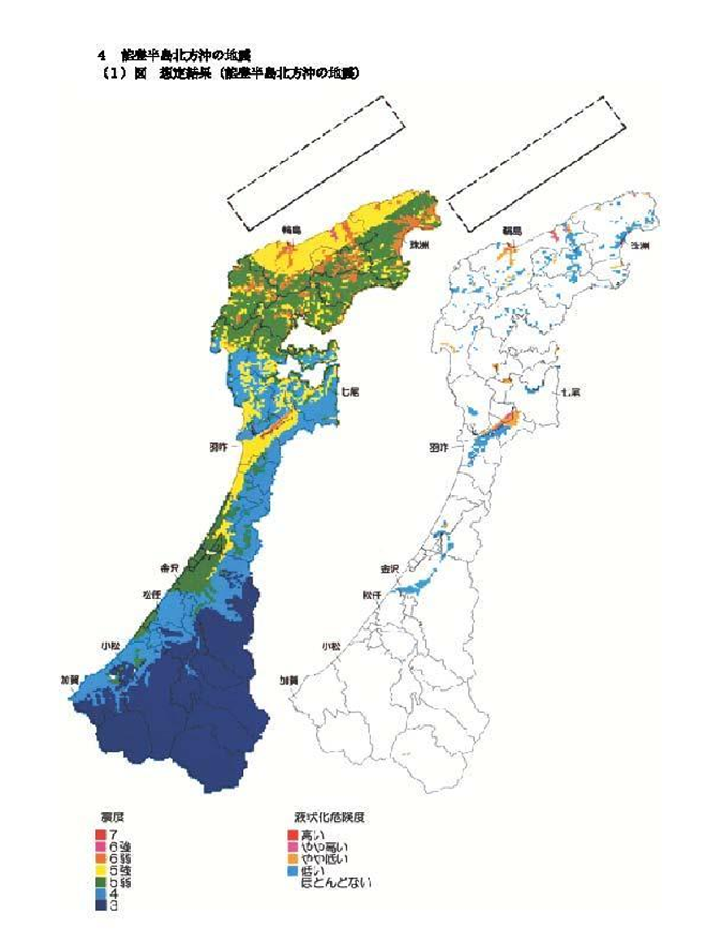
地域防災計画の重要性
石川県の地域防災計画は、県下全域を対象とした広域的防災対策を推進する見地から、
大聖寺、加賀平野、邑知潟、能登半島北方沖・東方沖の５つのケースの想定地震を設定。
今回起きたのが、能登半島北方沖を震源とする地震
１９９５年度から９７年度の調査をもとにした被害想定は実際どうだったか。
震源断層規模 長さ５０㎞ ➡１５０㎞ Ⅿ７．０ ➡７．６ 最大震度６弱 ➡７
石川県 建物全壊１２０棟 ➡８２２１棟 死者７名 ➡３１８名（うち災害関連死８９名）
金沢市 最大震度５強 ➡５強 建物全壊０ ➡５４棟 負傷者０名 ➡９名
２０１０年、国は北方沖に４つの活断層を示していたが、県は津波対策だけは見直し、
地震対策は２０２３、２０２４年度に見直す予定だった。

Slide 7
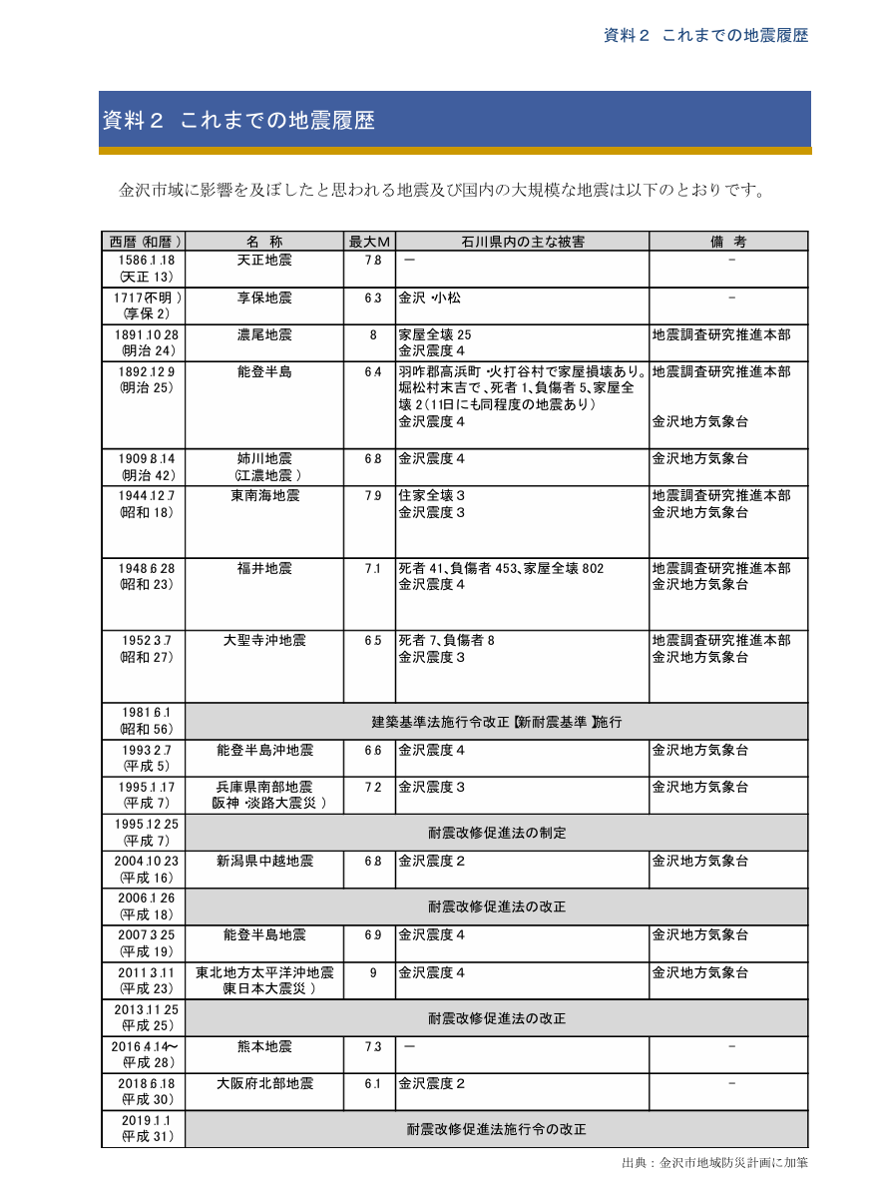
今後の見直し
石川県、金沢市も地域防災計画を見直す予定。
金沢市では、
・外部の専門家による検証会議を設置し
・新たに委嘱する防災アドバイザーの指導も仰ぐ
・防災マニュアルや避難所運営マニュアルも改定予定
・復旧推進室も設置 被災地域の調査、復旧
江戸時代ぶりの大きな地震であり、しっかり見直し必要

Slide 8
森本・富樫断層帯による地震
・金沢市で最も危惧する地震
・都市直下型地震
・今日、明日にでも起こる可能性
・マグニチュード 7.2程度
・震度６強～７

Slide 9
被害想定
死傷者最大 １４,０５５名
（冬５時）
建築物大破 １８,１０３棟

Slide 10
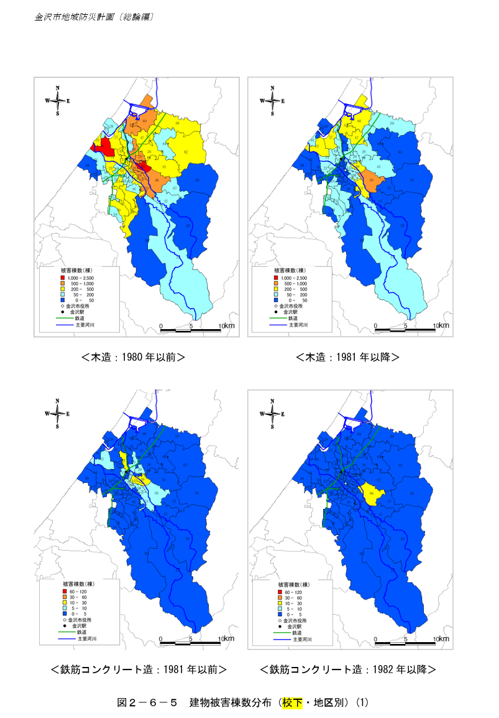
被害想定
液状化
耐震
地盤

Slide 11
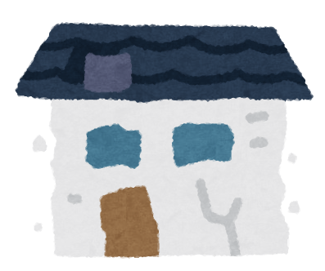
耐震性は１９８１年６月が分かれ目
耐震化補助制度があります。

Slide 12
上下水道の耐震化 ※耐震適合率を耐震化としている
2031年度末目標 87.4％
2031年度末目標 92％（基幹）59％（小）
2031年度末目標 77％（基幹）
R４年度末 70.2％
R４年度末 61.1％
管路全体 87.9％ 県と基準ちがう
R４年度末 87.4％
2031年度末目標 94％
2031年度末目標 89％（幹線）
R５年度末 75％
管路全体 34％
R５年度末 69％
金沢市企業局経営戦略2022

Slide 13
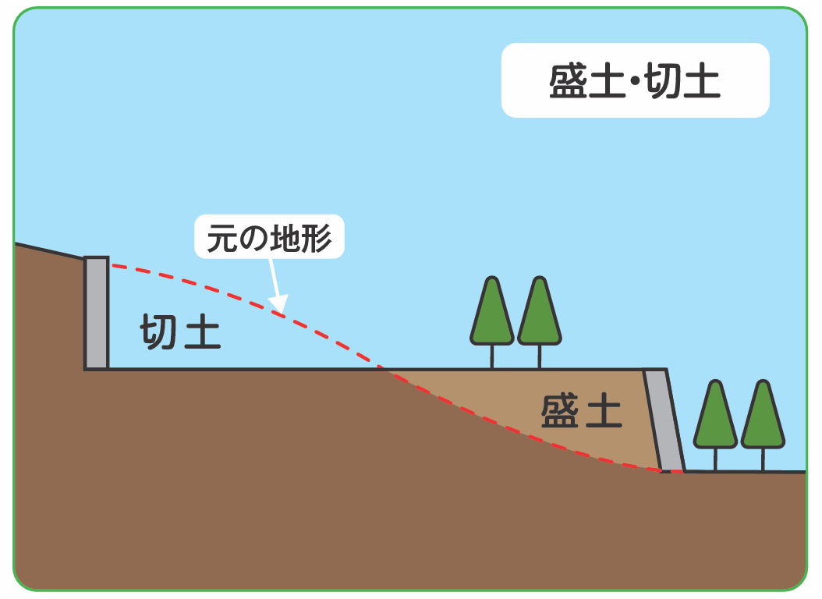
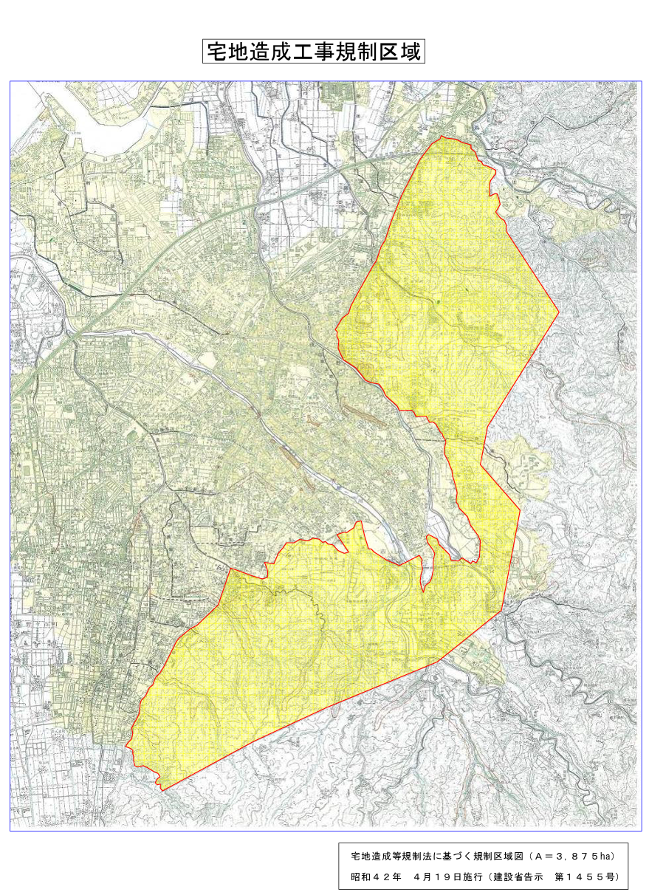
盛土の規制について
・旧「宅地造成等規正法」に基づき、盛土をする場合に許可がいる区域が指定（金沢市昭和42年）。
・今回崩れた田上新町もその区域指定に入っており、昭和４８年に市が許可を出していた。
・このような現状や、熱海土石流で発覚した違法盛土を受け、令和５年５月に法改正が行われた。
・「宅地造成及び特定盛土等規正法」となり、維持管理も含め、区域指定の範囲も広げるなど、
規制がよりきびしく。
・金沢市はあらたな区域指定を、現在準備しており、今年度中には発表する予定。
・あらたに、その区域の中で盛土等をしようとすれば、今より厳しい基準で許可が必要であり、
元々ある盛土についても土地所有者等の維持管理が努力義務となる。
・宅地として販売する際も、重要事項説明でその内容を伝えなくてはならない。
パンフレット：https://www.mlit.go.jp/toshi/web/content/001603828.pdf

Slide 14
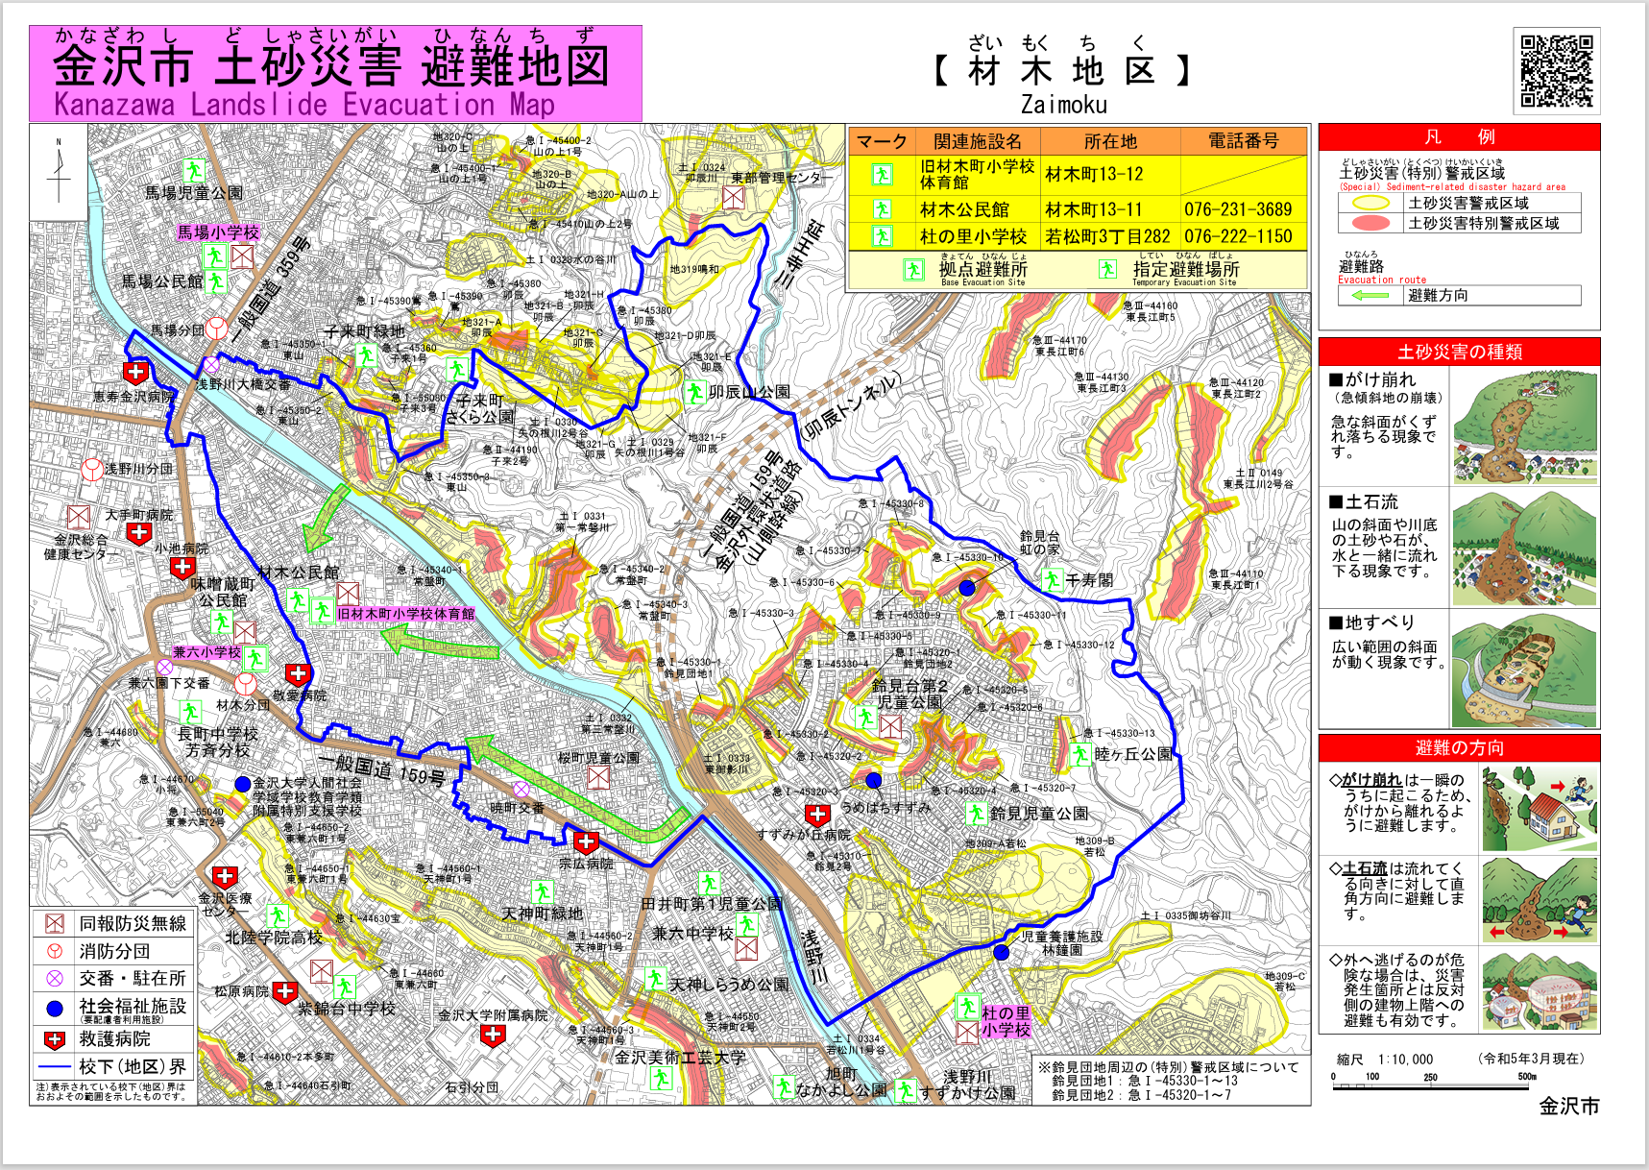
土砂災害
各地区こちらから見られます。
https://www4.city.kanazawa.lg.jp/soshikikarasagasu/dorokensetsuka/gyomuannai/1/1/1/1/9367.html
土砂災害(土砂災害特別警戒区域等)などに関する相談／金沢市公式ホームページ いいね金沢

Slide 15
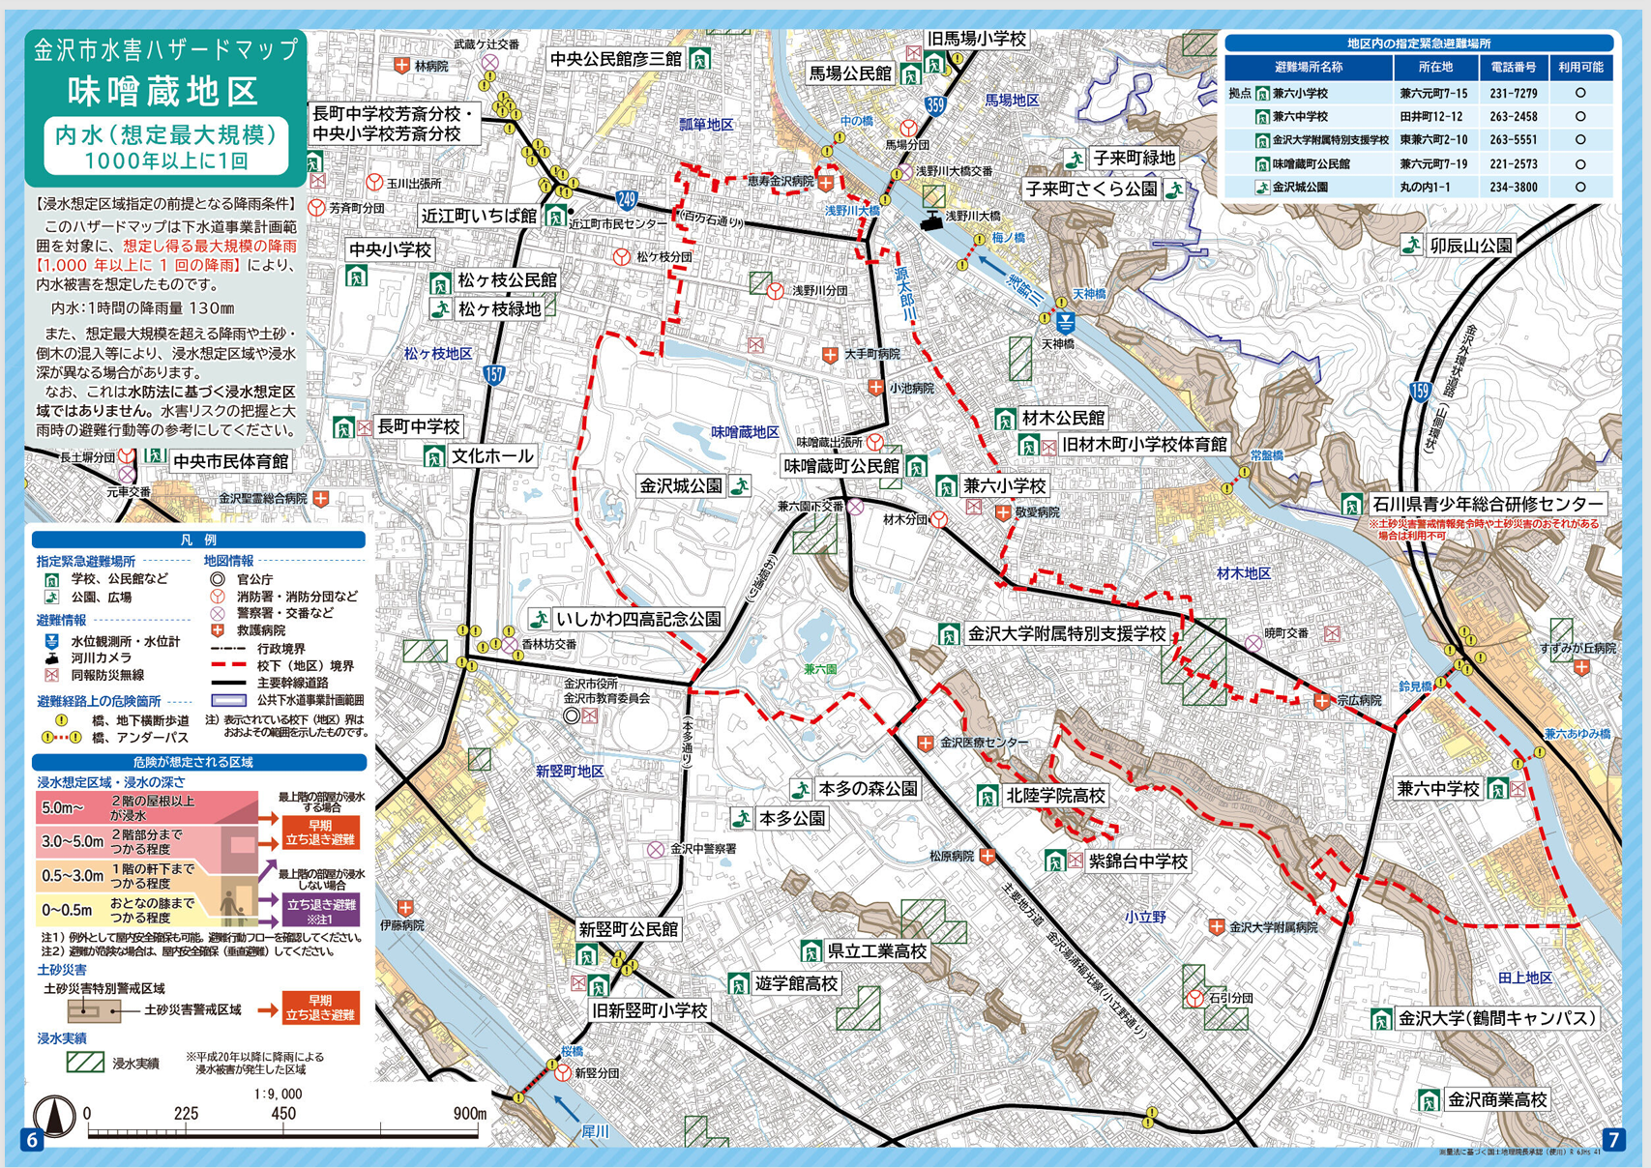
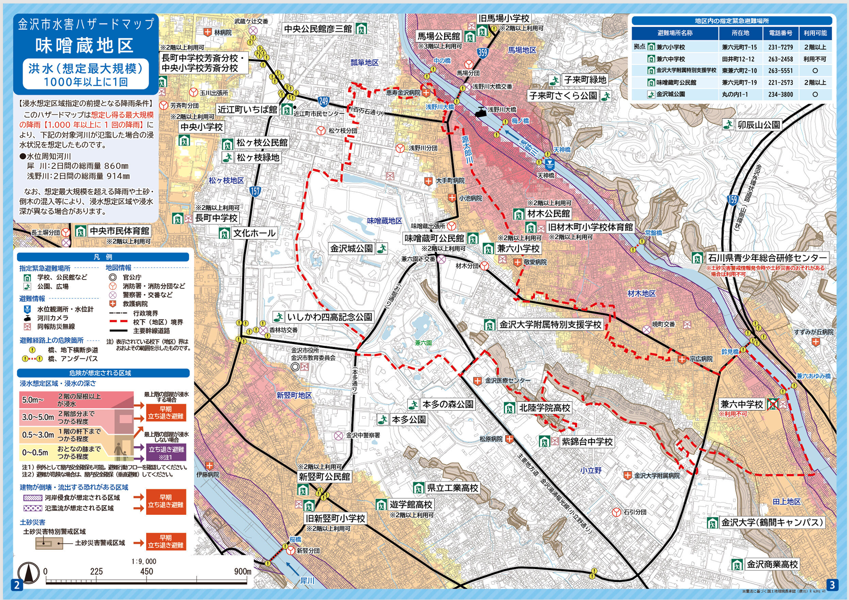
水害
各地区こちらから見られます。
https://www4.city.kanazawa.lg.jp/soshikikarasagasu/naisuiseibika/gyomuannai/1/1/1/1/9372.html

Slide 16
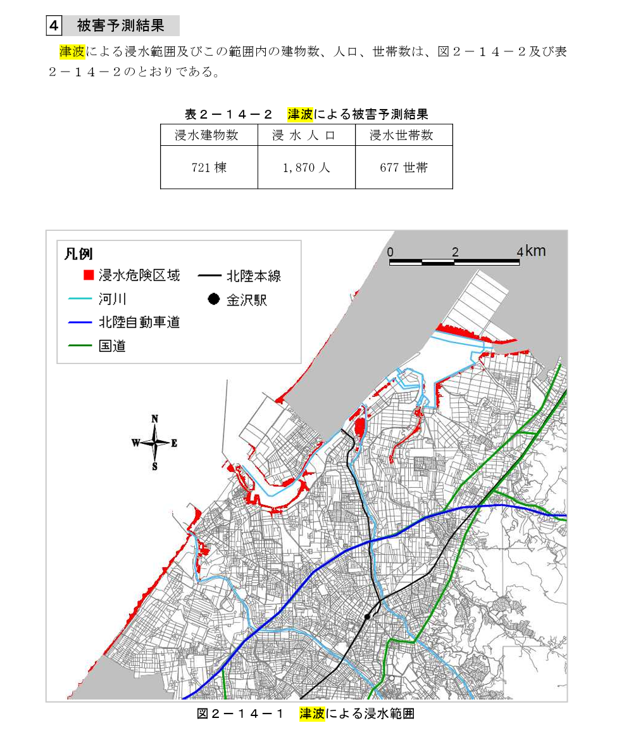
津波はどうか
金沢市に影響を与える津波は、石川県西方沖F47断層（Ｍｗ7.44）で発生した場合が最大で、金石および金沢港で20分後に到達すると想定され、最大津波高は金石で約3.6ｍと予測している。

Slide 17
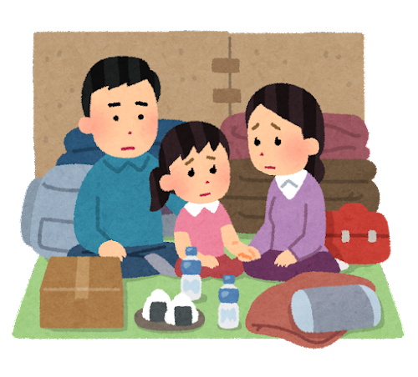
避難・避難所
金沢市の避難所
・震度５弱以上で開設することになっている
・小学校や公民館など地域の拠点となる避難所66か所
・中学校や高校・大学などの指定避難所146か所
計212 21万人分 3.0㎡/人 地域別はマニュアルに
・福祉避難所 公開されていない 今後見直し
今回の地震では、
・拠点避難所はすべて開設、指定避難所は88か所開設されなかった
・元日で施設管理者が不在であったなどの理由 ➡検証と対策
・金沢市では避難所数は最大124か所、避難者数は最大10,300名
・津波から逃れようと高台で車中泊 など

Slide 18
福祉避難所について
金沢市は、避難所の場所については非公開
必要な方について、
①まずは１次避難所へ
②市の６施設、協定を結んでいる80超施設が受け入れ可能か
確認後、移動となります
しかし、さまざまなお声があり、ただいま検討中。

Slide 19
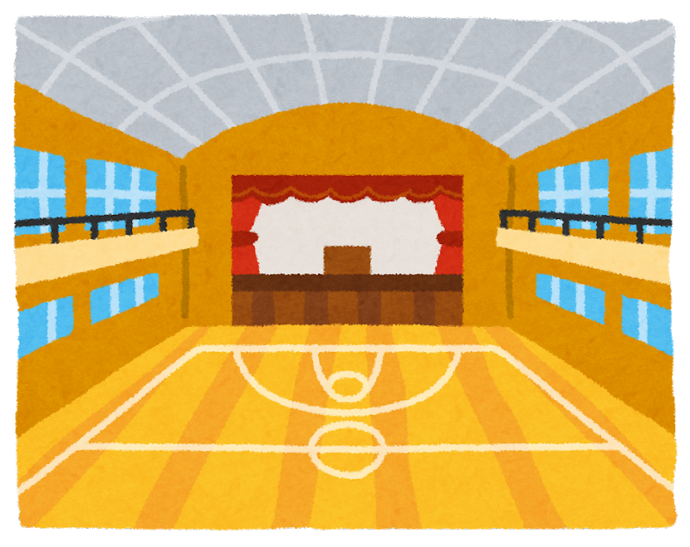
体育館が寒い問題
金沢市の考え方
・避難所となる小学校及び中学校にはスポット的な冷暖房器具を配備
・気温の状況によっては冷暖房を完備している普通教室に避難住民を案内するなど、
柔軟な対応に努める
３月議会で
・広田
「子どもたちのため、避難所としても、体育館の冷暖房空調設備は必要不可欠だ」
・教育委員会「導入の手法と合わせ他都市の事例を検証するなど、今後の検討課題と
させていただきたい」

Slide 20
備蓄について はじめからすべてそろっているわけではない

Slide 21
避難所運営マニュアルについて見直し
金沢市
・避難所運営等各種マニュアルについて見直し
・学識経験者や地域代表からの意見を聴取
・検証会議において課題等の整理・検討を行う
・福祉避難所の開設についても検討
・個別避難支援計画をどうするか
・実効性の高い内容に改定する
※スフィア基準を基準とするよう求めました！

Slide 22
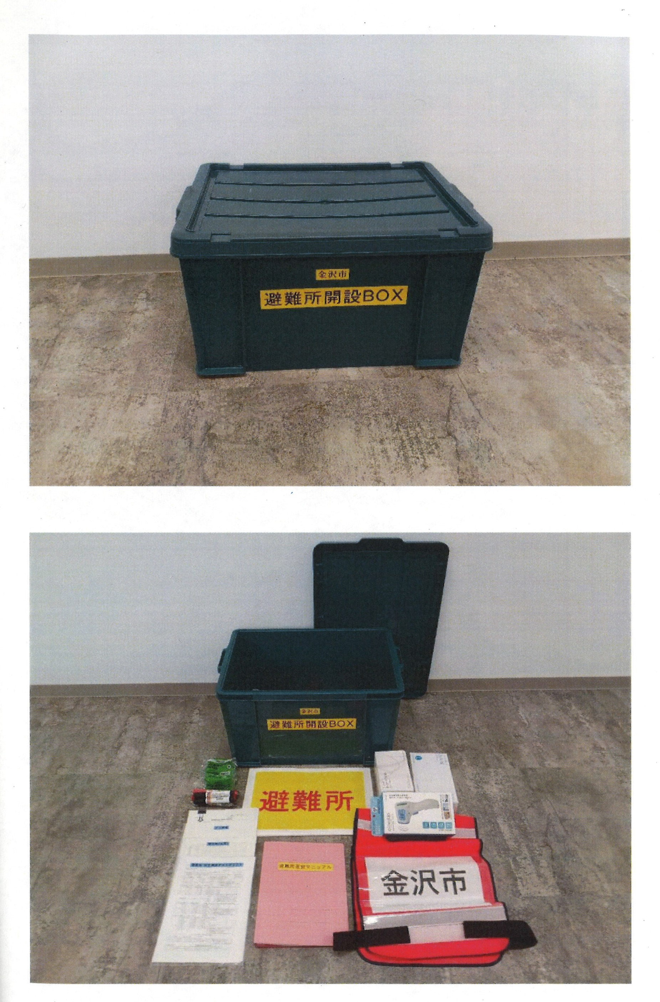
覚えていてほしいこと
・誰しもはじめて
・みんなで運営
・まずは避難所BOX
これを開ければなんとかなる

Slide 23
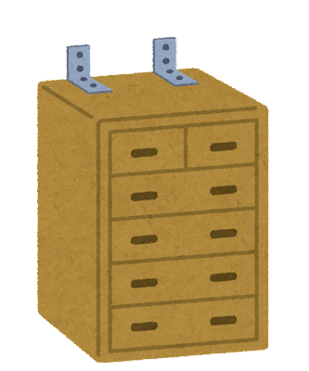
自宅での備え 今回の場合
・まず命を守る
家具やモノが倒れない、飛ばないように
・揺れがおさまったら外へ出る
自宅が１９８１年以前の建築なら特に
・自宅から出ても、道路に家が倒れてくるかもしない
安全なところを、一時避難所までいけない場合見つけておく
・家が新しくてもどこに立っているか
田上新町では家を飛び出して助かった

Slide 27
防災訓練の必要性
・平常時にできないことは災害時には絶対できない
・いつ起こるかわからない
・誰が被災するかわからない
・みんながはじめて
・自宅や地域のリスクを知る
・行政にどんな計画やマニュアルがあるのか知る

